Slide 1

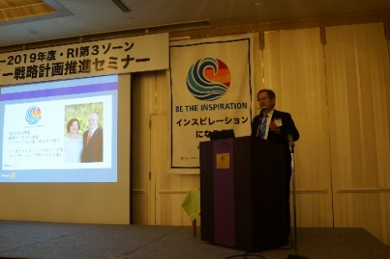
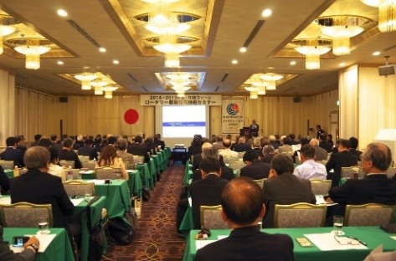
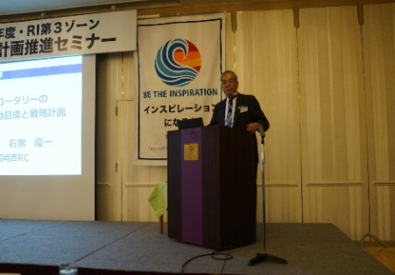
表面：汎用パターン
コーディネーター
NEWS
2018年9月号
Zones 1 & 2 & 3
発行：Zones 1 & 2 & 3
ロータリーコーディネーター
ロータリー公共イメージコーディネーター
担当 第3ゾーン
■ 「RI第3ゾ－ン戦略計画推進セミナ－ 」
本セミナ－はRC、RRFC、RPIC、３部門のコ－ディネ－タ－が毎年度交代で幹事役を務め、西日本の主要都市で７月初旬に開催しております。本年度はRPIC部門が主幹事となり第３ゾ－ン１１地区所属の１２５名の地区リ－ダ－・クラブリ－ダ－が参加し、大阪で開かれました。石黒慶一・三木明両RI理事、北清治TRF管理委員、水野功会員増強プロジェクトリーダ－、高島凱夫RC、田村泰三RRFC、松本祐二EPNZC、大室㒞E/MGA、及び第３ゾ－ン１１地区ガバナ－が、プレゼンタ－となり、各担当分野の「新年度戦略計画推進」についてご講演頂きました。
今回のセミナ－基調講演者、水野功様には日本の全地区が直面しております会員基盤弱体化の課題と、その対応策、そして「日本ロ－タリ－の３ゾーン復活」に向けた戦略計画についてお話し頂きました。そして締め括りとして、第３ゾ－ン各地区のそれぞれのガバナ－の皆様に、担当地区の「戦略計画」の進め方についてお話し頂きました。各地区がおかれた現況は様々です。その対応策も様々です。各地区ガバナ－の戦略計画推進についてのバラエティに富んだプレゼンテ－ションは、セミナ－参加者のＲＩリ－ダ－、地区リ－ダ－、クラブリ－ダ－にとり、今後の地区運営、クラブ運営に大きな参考になりました。特に既存クラブでの会員純増がなかなか難しい中で、ＲＡＣ卒業生などの若年層や、職務の第一線からリタイヤした年代層の新会員を「衛星クラブ」のメンバ－として迎え、会員基盤拡大に動きだしたＤ２６６０や、Ｄ２６７０の事例発表は、新時代の動きとして注目されました。
次年度の第３ゾ－ンセミナ－は高島凱夫ＲＣを主幹事として、２０１９年７月１３日に大阪で開催予定です。
次年度も各地区から多数の皆様にご参加頂きたいと願っております。
第3ゾ－ン ロータリー公共イメージコーディネーター 横山守雄（大阪中央RC)
■ 「会員増強への道のり」
1: 受け入れクラブ自身の意識改革、環境整備を
先ずすべての面で魅力あるクラブであらねばならない。時代にマッチし、戦略計画に則り、活発な奉仕活動が実行され、会員同士の交流や親睦が図られ、地域住民から信頼されることが何よりも大事である。
2: 質より量を
会員増強についていつの世でも質だ、量だと言う不毛の論争を聞くが、私は量を重視したい。入会後クラブのアフターケアの有無でどんな新会員でも今後の運命は決まると思う。特に大切なのはロータリーの本質である奉仕の理念を少しでも理解し、古い会員との親睦の中でロータリーに慣れ、楽しんでもらうことが大切だ。
3: 女性会員を増やそう
世界の女性会員比率は既に20%強、日本のそれは6%強と大きく遅れる。各クラブとももっと女性会員獲得に積極的に動くべきだ、開拓の余地は充分にある。日本で女性会員数がせめて全体の1割を越えれば念願の10万5千人を超す。歴史と伝統のある大クラブほど女性会員加入に消極的であると言われるが、今こそ意識改革を望みたい。
4: 若い会員の入会促進
平均年齢維持と元気なクラブ作りの為には若い会員の加入は当然。大胆な例会運営改革、活動領域 拡大、将来のリーダー育成などを求めて若き経営者に好都合な条件が適応され、勧誘は容易になったように見える。
5: 新クラブ設立( 従来型、衛星クラブ型、Eクラブ型 など)
現在、従来型の新クラブ設立は何処であろうとも不可能に近い。 そこで考案された新型のロータリークラブとしてweb活用のオンライン例会、即ち Eクラブが、続いて衛星クラブが新カテゴリーの中で誕生し、忙しく若い方のため柔軟性のある運営を前面に出したクラブが世界各地で誕生した。第3ゾーンでも最近大阪と香川県にそれぞれ産声を上げた。今後も大いに期待し、会員増強の一助になるよう祈っている。
６: 隗より始めよ
「 Member Get Member」 という言葉がある。すなわち、「会員一人が新会員一人入会させよ」という意味。私達地域リーダーも含め、各クラブ会長が先頭に立ち増強に努めましょう。
第3ゾーン ロータリーコーディネーター補佐 伊藤文利 ( 倉吉RC )

